Slide 1
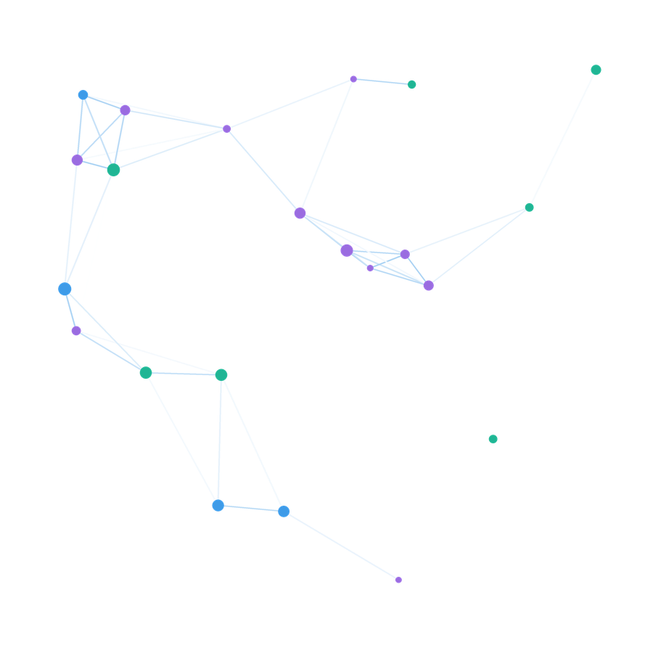
BÁO CÁO DỰ ÁN
Hệ thống Giám sát & Tự động hoá
Xử lý sự cố PC bằng AI Agent
PCHealth AI Agent 2000 · Quy mô 2.000 máy trạm · Phiên bản 1.6.1
Bổ sung: trợ lý netchat, phân quyền theo khu vực, tự mở rộng xử lý tự động, tự cập nhật client
Báo cáo trình bày lãnh đạo · Tài liệu nội bộ
Phòng/Ban Công nghệ thông tin

Slide 2



BỐI CẢNH
02 / 18
2.000 máy trạm, giám sát thủ công
không còn theo kịp quy mô
Phát hiện muộn
Tốn nhân lực lặp lại
Không có dữ liệu tổng thể
Sự cố (ổ đĩa đầy, CPU quá nhiệt, lỗi ổ cứng) thường chỉ được biết khi người dùng đã bị gián đoạn công việc và tự báo IT.
IT lặp lại các thao tác xử lý cơ bản giống nhau hàng trăm lần/tháng thay vì tập trung vào việc cần chuyên môn cao hơn.
Không thể trả lời nhanh: hiện có bao nhiêu máy đang ở mức rủi ro cao? xu hướng tăng hay giảm theo thời gian?
Nguồn: khảo sát thực trạng vận hành trước dự án — docs/00_Dan_y_va_phan_bien.md

Slide 3
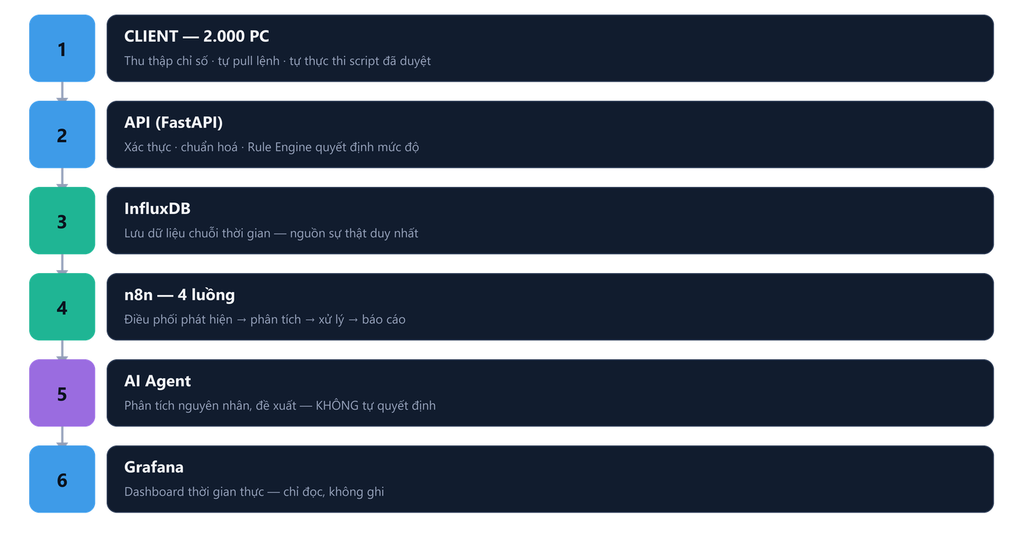
GIẢI PHÁP
03 / 18
Kiến trúc 6 lớp — mỗi lớp một trách nhiệm rõ ràng
Chi tiết: docs/01_Kien_truc_tong_the.md

Slide 4

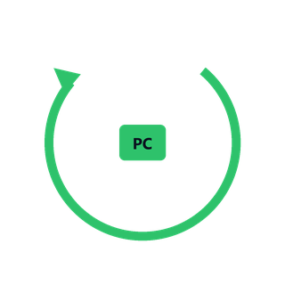
ĐIỂM SÁNG TẠO 01 / 05
04 / 18
Máy trạm tự "kéo" lệnh — trung tâm không bao giờ "đẩy" lệnh vào máy
Đảo ngược mô hình quản trị từ xa truyền thống để loại bỏ rủi ro lan rộng khi trung tâm điều phối bị chiếm quyền.
✕ MÔ HÌNH PUSH
✓ MÔ HÌNH PULL
(đã loại bỏ)
(đã chọn)
› Phải mở cổng quản trị từ xa (WinRM/PsExec) trên toàn bộ 2.000 máy
› Trung tâm điều phối giữ credential thực thi trên cả 2.000 máy
› Trung tâm bị chiếm → toàn bộ 2.000 máy bị chiếm theo
› Lệnh remote có thể tự cắt chính kênh đang mang nó
› Máy trạm tự gọi API hỏi "có việc gì cho tôi không?" mỗi 15 phút
› Chỉ 1 chiều kết nối ra ngoài — giống hệt Windows Update
› API bị chiếm cũng chỉ đẩy được script_id đã ký sẵn, không chạy mã tự do
› Lệnh luôn chạy cục bộ, không phụ thuộc kênh remote đang mở
Quyết định kiến trúc quan trọng nhất của toàn hệ thống — docs/01_Kien_truc_tong_the.md

Slide 5
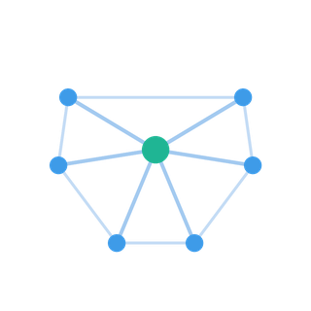
ĐIỂM SÁNG TẠO 02 / 05
05 / 18
AI Agent giải thích "vì sao" — luật ngưỡng quyết định "khi nào"
Tách bạch 2 việc khác bản chất: điều gì là bất thường (định lượng, kiểm chứng được) và tại sao nó xảy ra (cần suy luận ngữ cảnh).
1
2
3
Rule Engine
AI Agent
Chính sách cứng phía server
CPU/RAM/nhiệt độ/SMART vượt ngưỡng đủ lâu (sustained_minutes) → xác nhận có bất thường THẬT
Chỉ được gọi SAU KHI rule engine xác nhận. Phân tích xu hướng 24h, lịch sử hành động, đề xuất script + độ tin cậy
Dù AI đề xuất gì, script phải nằm trong allowlist.json và đạt ngưỡng độ tin cậy mới được thực thi
Phòng chống tiêm lệnh (prompt injection) qua dữ liệu Event Log — có ca kiểm thử bắt buộc riêng (eval-cases.md #6)

Slide 6

ĐIỂM SÁNG TẠO 03 / 05
06 / 18
Tự động hoá phải "đi bộ trước khi chạy"
Không script nào được tự động hoá cho 2.000 máy ngay từ ngày đầu — phải chứng minh an toàn qua từng bước.
V4
V5.1
V5.2
V5.3
Người duyệt
Canary 1%
Canary 10%
100%
IT duyệt từng đề xuất, đo tỷ lệ đúng/sai thực tế
~20 máy, theo dõi 24 giờ
~200 máy, chỉ tiếp tục nếu lỗi < 1%
Toàn bộ 2.000 máy, giám sát liên tục
⚠ Phanh khẩn cấp: tỷ lệ lỗi vượt 2% ở bất kỳ bước nào → hệ thống TỰ ĐỘNG dừng rollout và báo IT, không cần người canh liên tục.

Slide 7

ĐIỂM SÁNG TẠO 04 / 05
07 / 18
Trợ lý AI trả lời trong kênh chat nội bộ — tư vấn, không bao giờ tự hành động
Kênh thứ 2 độc lập với luồng giám sát/xử lý tự động — nhân viên và IT hỏi trực tiếp trên netchat, được trả lời dựa trên tài liệu nội bộ đã duyệt.
Vai trò tách biệt hoàn toàn
Lọc nội dung theo đối tượng
Chống dữ liệu giả mạo từ người dùng
Không đọc dữ liệu máy sống, không kích hoạt hành động — chỉ tra cứu tài liệu hướng dẫn (knowledge/) đã được duyệt trước
Nhân viên thường và nhân viên IT hỏi cùng câu hỏi được trả lời KHÁC nhau — phần nội dung nội bộ IT bị lọc bỏ NGAY Ở PHÍA SERVER trước khi tới AI, không phụ thuộc AI "tự biết giữ bí mật"
Người chat là con người thật nên có thể cố tình nhập câu lệnh đánh lừa AI (prompt injection) — đã có system prompt phòng thủ riêng cho vai trò này
Chưa kết nối dữ liệu máy sống theo khu vực (giai đoạn tiếp theo) — docs/09_Luong5_TroLyNetchat.md

Slide 8


ĐIỂM SÁNG TẠO 05 / 05
08 / 18
Danh mục xử lý tự động mở rộng 7 → 18 thao tác, tự cập nhật không cần đụng tay từng máy
18 THAO TÁC ĐÃ CHUẨN HOÁ
CƠ CHẾ TỰ CẬP NHẬT CLIENT
› 7 thao tác rủi ro thấp: tự thực thi không cần duyệt (dọn temp, flush DNS, khởi động lại dịch vụ treo...)
› 11 thao tác thêm mới: reset Winsock, sửa Windows Update, đồng bộ giờ hệ thống, khôi phục health Windows (DISM)...
› Mỗi thao tác đều có script PowerShell thật, đã kiểm tra cú pháp, nằm trong allowlist.json — không có "thao tác giấy"
› Máy trạm tự hỏi server có bản mới không — không ai phải remote vào từng máy để nâng cấp
› Rollout theo tỷ lệ % (canary) — không nâng cấp toàn bộ 2.000 máy cùng lúc
› Tự sao lưu bản cũ, tự khôi phục nếu bản mới lỗi (rollback tự động)
⚠ Cảnh báo bảo mật CHƯA khắc phục: gói cập nhật hiện chỉ kiểm tra bằng SHA-256 (chống lỗi truyền file), CHƯA có chữ ký số — chưa đủ an toàn để bật tự động 100% trong môi trường thật. Cần bổ sung ký số trước khi dùng thật.
client/Update-HealthAgent.ps1 · config/agent_version.json (cảnh_bao_bao_mat) — đã chạy thử thật, chưa dùng thật cho 2.000 máy

Slide 9

AN TOÀN BẢO MẬT
09 / 18
5 lớp phòng vệ — không có lớp nào là "đủ" một mình
Xác thực theo nhóm máy
Mỗi OU 1 API key riêng, so sánh hằng thời gian (chống timing attack), lộ trình nâng cấp mTLS chứng chỉ máy tính
Không phơi hạ tầng ra Internet
Toàn bộ cổng chỉ bind 127.0.0.1; n8n/Grafana UI chỉ qua mạng nội bộ hoặc VPN
Quyền tối thiểu cho tự động hoá
Tài khoản n8n chỉ đọc dữ liệu tổng hợp + ghi hàng đợi giới hạn theo allowlist — không giữ credential domain admin
Nhật ký đầy đủ mọi hành động
Mọi request, mọi lệnh tự động thực thi, mọi input/output của AI đều được ghi lại phục vụ hậu kiểm
Danh mục cấm tuyệt đối
Xoá dữ liệu người dùng, sửa Registry/AD/GPO, tắt phần mềm bảo mật, PowerShell tự do — các hành động này KHÔNG TỒN TẠI trong hệ thống, không phải "bị chặn" mà là chưa từng được viết ra
Chi tiết đầy đủ: docs/03_Bao_mat.md

Slide 10

PHÂN QUYỀN KHU VỰC
10 / 18
IT từng khu vực chỉ thấy đúng khu vực mình — đã kiểm chứng chặn thật, không chỉ ẩn giao diện
IT-KCQ (khối cơ quan) xem toàn công ty + từng khu vực riêng lẻ. IT-KV1/KV2/KV3 chỉ xem đúng khu vực của mình.
CƠ CHẾ
ĐÃ KIỂM CHỨNG THẬT
› Mỗi khu vực có bộ dashboard riêng (folder riêng trong Grafana), gán quyền xem theo Team — đây là chặn quyền thật của Grafana, không phải bộ lọc tiện xem
› Thêm IT mới: tạo tài khoản Viewer + thêm vào đúng Team — không cần sửa cấu hình dashboard
› config/regions.json quyết định máy nào thuộc khu vực nào (khớp theo OU) — cần đối chiếu lại với OU thật trước khi dùng thật
› Tài khoản test-kv1 bị Grafana trả về 403 Access denied khi cố mở dashboard KV2 bằng URL trực tiếp
› Tài khoản test-kcq xem được đủ 5 bộ dashboard (toàn công ty + 4 khu vực)
› Còn thiếu trước khi dùng thật: kết nối LDAP/AD thật + mở mạng nội bộ cho Grafana (hiện chỉ nghe localhost để tránh lộ lúc demo)
Chi tiết + việc cần làm trước triển khai thật: docs/10_PhanQuyen_KhuVuc.md

Slide 11
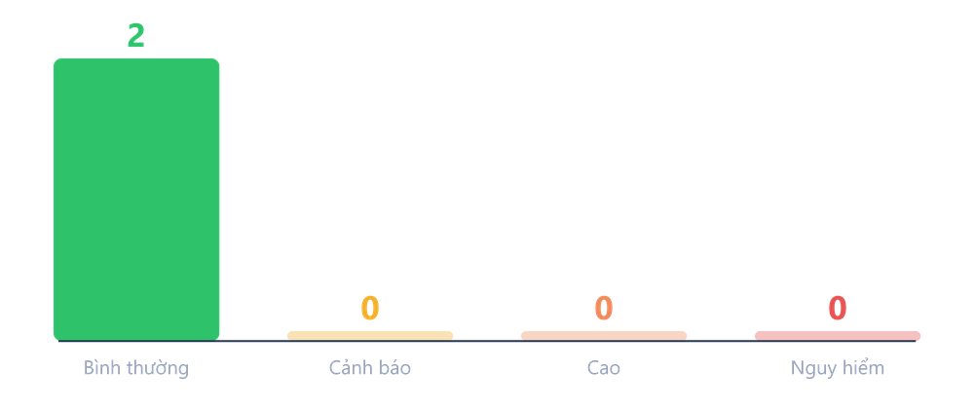
BẰNG CHỨNG VẬN HÀNH THẬT
11 / 18
Số liệu trích xuất trực tiếp từ hệ thống đang chạy
Không phải số liệu minh hoạ — lấy trực tiếp qua API Grafana/InfluxDB thật lúc lập báo cáo (15/08/2026).
28
18
0
1
Tổng số máy trong hệ thống thử nghiệm
Sự cố cao/nguy hiểm ghi nhận trong 24h
Ổ đĩa lỗi SMART hiện tại
Máy đang có lỗi Event Log Windows
Phân bố mức độ hiện tại (trạng thái mới nhất từng máy)
CPU trung bình 25% · nhiệt độ cao nhất 55°C · RAM trung bình 40% · Ổ đĩa còn trống trung bình 40%
Nguồn: Grafana dashboard "Tổng quan" — pchealth-tongquan, InfluxDB bucket pchealth_metrics

Slide 12
KẾT QUẢ KIỂM THỬ
12 / 18
Kiểm thử khép kín 10 máy — 5 kịch bản sự cố thực tế
Nhiệt độ CPU vượt ngưỡng
Cảnh báo đúng mức nguy hiểm, đúng ngưỡng 95°C từ LibreHardwareMonitor
Lỗi I/O ổ đĩa
Phát hiện qua Windows Event Log thật (Event ID driver storahci/stornvme)
Ổ C còn 5% dung lượng
Rule Engine → AI đề xuất → tự động dọn dẹp qua hàng đợi lệnh
RAM cao liên tục (sustained)
Chỉ cảnh báo sau khi vượt ngưỡng ĐỦ LÂU — không báo động vì 1 lần tăng đột biến
Nguy cơ lỗi Windows
Đếm lỗi Event Log 1 giờ qua, định tuyến đúng kênh thông báo theo mức độ
✓ Lỗi webhook n8n từng ghi nhận ở lần kiểm thử trước ĐÃ ĐƯỢC SỬA và kiểm chứng lại thật (nâng cấp n8n + vá lỗi phân quyền workflow nội bộ).
Chạy chu trình khép kín thật qua toàn bộ pipeline: Client → API → Rule Engine → n8n → AI Agent → hàng đợi lệnh → Dashboard

Slide 13
LỘ TRÌNH TRIỂN KHAI
13 / 18
5 giai đoạn — không triển khai 2.000 máy trong 1 lần
Chuẩn bị
Canary nội bộ
20-50 máy
Mở rộng theo đợt
10%→50%→100%
Người duyệt
(Human-in-the-loop)
Tự động hoá canary
1%→10%→100%
G0
G1
G2
G3
G4
1 tuần
1-2 tuần
2-4 tuần
2-4 tuần
Liên tục
Nguyên tắc xuyên suốt: mỗi giai đoạn có tiêu chí Go/No-Go rõ ràng; tự động hoá chỉ được bật SAU KHI
đã chứng minh an toàn qua giai đoạn Người duyệt; có phanh khẩn cấp tự dừng khi tỷ lệ lỗi vượt ngưỡng.
Trước G1 ở chi nhánh: cần LDAP/AD thật + mở mạng nội bộ cho Grafana (xem slide 10).

Slide 14
HẠ TẦNG
14 / 18
Sizing hạ tầng cho 2.000 máy — tải hệ thống rất nhẹ
API
(FastAPI)
InfluxDB
n8n
Grafana
2 vCPU / 4GB
4 vCPU / 8GB
2 vCPU / 4GB
1 vCPU / 2GB
2-3 replica
SSD, 90 ngày
1 instance
Chỉ đọc
≈4,5 request/giây
trung bình toàn hệ thống
≈80.000 điểm
dữ liệu/giờ
Tải theo số sự kiện
cao/nguy hiểm thực tế
Tải nhẹ
Sizing khuyến nghị cho toàn bộ 2.000 máy — docs/02_Trien_khai_2000_may.md

Slide 15
RỦI RO & GIẢM THIỂU
15 / 18
Rủi ro đã được nhận diện và thiết kế phương án trước khi triển khai
2.000 máy gọi API cùng lúc
Jitter tự nhiên + delay ngẫu nhiên 0-300s
1 key lộ = cả nhóm máy bị giả danh
Key theo từng nhóm, xoay vòng 90 ngày, lộ trình mTLS
Tự động hoá gây lỗi hàng loạt
Canary 1%→10%→100% + phanh khẩn cấp tự dừng
AI bị dữ liệu giả mạo tiêm lệnh
System prompt chặn + allowlist phía server luôn kiểm tra lại
Hệ thống giám sát tự nó bị lỗi
Healthcheck + cảnh báo nếu >5% máy im lặng trong 1 giờ
Gói tự cập nhật client chưa có chữ ký số
Chỉ dùng canary rollout thủ công có kiểm soát cho tới khi bổ sung ký số

Slide 16
QUÁ TRÌNH THIẾT KẾ
16 / 18
Mỗi quyết định kiến trúc đều đi qua phản biện trước khi build
Trích một số phản biện đã thực hiện và quyết định cuối cùng.
?
n8n đẩy lệnh trực tiếp vào 2.000 client qua WinRM/PsExec
✓
Loại bỏ — chuyển sang mô hình client tự pull lệnh
?
SFC/TRIM chạy đồng loạt 2.000 máy giờ hành chính gây nghẽn
✓
Thêm gate idle-state + maintenance window + người duyệt
?
1 API key dùng chung vĩnh viễn cho 2.000 máy
✓
Key theo nhóm máy (OU), xoay vòng định kỳ
?
AI có thể bị tiêm lệnh qua dữ liệu Event Log giả mạo
✓
System prompt chặn + ca kiểm thử bắt buộc trước khi bật tự động hoá
?
Giả định id_netchat = tên máy vì nhân viên tự chat trên máy mình
✓
Phản biện lại bằng ca thực tế ngoại lệ (dùng điện thoại, máy chung) — chọn phương án trợ lý tự hỏi lại tên máy khi cần
Toàn bộ bảng phản biện: docs/00_Dan_y_va_phan_bien.md

Slide 17
LỢI ÍCH & ĐỀ XUẤT
17 / 18
Lợi ích kỳ vọng & đề xuất cần lãnh đạo phê duyệt
LỢI ÍCH KỲ VỌNG
ĐỀ XUẤT CẦN PHÊ DUYỆT
› Phát hiện sự cố trước khi người dùng bị gián đoạn, thay vì chờ báo cáo thủ công
› Giảm thời gian IT lặp lại thao tác xử lý cơ bản (dọn ổ đĩa, flush DNS, khởi động lại dịch vụ treo)
› Có số liệu tổng thể theo thời gian thực để ra quyết định, thay vì cảm tính
› Kiến trúc pull-only giảm rủi ro bảo mật so với các công cụ quản trị từ xa truyền thống
› IT từng khu vực chủ động theo dõi khu vực mình mà không cần chờ báo cáo tổng hợp từ trụ sở
› Phê duyệt ngân sách hạ tầng server (sizing tại slide 14)
› Phê duyệt lộ trình 5 giai đoạn, bắt đầu Giai đoạn 0 trong tuần tới
› Chỉ định 1 trưởng nhóm chịu trách nhiệm ra quyết định Go/No-Go mỗi giai đoạn
› Xác nhận phạm vi thí điểm ban đầu (đề xuất: OU phòng IT, 20-50 máy)
› Cấp tài khoản dịch vụ LDAP chỉ đọc + xác nhận cấu trúc OU thật cho phân quyền khu vực

Slide 18
Cảm ơn
Câu hỏi & thảo luận
PCHealth AI Agent 2000 — Phòng/Ban Công nghệ thông tin

